Slide 1
Täiskasvanute hariduslalane nõustamine Iirimaal - ülevaade
Jennifer McKenzie
Riikliku Haridusnõustamise
Keskuse direktor, Iirimaa
XIX täiskasvanuhariduse foorum
„Täiskasvanuna õpiteel“
Tallinn, Eesti
16. oktoober 2015

Slide 2

Riiklik Haridusnõustamise Keskus (NCGE) - haridusministeeriumi allasutus
Missioon : arendada, toetada ja mõjutada nõustamisteenuse osutamist haridus- ja koolitusvallas elukestva õppe osana kooskõlas riiklike ja rahvusvaheliste heade tavadega
pakub erialast koolitust haridusnõustajatele,
koostab materjale,
juhib erinevaid nõustamiskomisjone,
pakub informatsiooni õppimis- ja koolitusvõimaluste kohta teistes EL-i liikmesmaades,
teeb koostööd teiste osapooltega, nt sotsiaalministeerium, SOLAS (täiendkoolituse organisatsioon) jne.
Iirimaal on haridus – ja koolitusvaldkonnas alates 2014. aastast toimunud suured muutused.

Slide 3
Täna…
Mida peame silmas täiskasvanute haridusnõustamise all elukestva õppe raames?
Mis Iirimaal praegu tehakse?
Millised on järgmised sammud?
Küsimused ja vastused

Slide 4
Nõustamine - definitsioon
Euroopa Liidu Nõukogu otsus haridusnõustamise kohta 2004
Elukestva õppe raames tähendab nõustamine erinevaid tegevusi, mis võimaldavad kodanikel igas eas ja mistahes eluhetkel hinnata oma võimeid, pädevusi ja huvisid, et teha haridust, koolitust ja tegevusala puudutavaid otsuseid ning toime tulla õppimise, töö ja teiste oma elu valdkondadega, milles neid võimeid ja pädevusi õpitakse ja/või kasutatakse.

Slide 5
Nõustamine - definitsioon
Iirimaa riikliku nõustamisfoorumi raport 2007
Nõustamine võimaldab inimestel elukestvalt toime tulla oma elu haridust, koolitust, tegevusala puudutavate ning isikliku ja ühiskondliku elu valikutega nii, et nad oma potentsiaali saavad igakülgselt ära kasutada ja parema ühiskonna ülesehitamisse panustada.

Slide 6
Nõustamisteenus haridusvaldkonnas
Õpilased vanuses 12 - 18: nõustaja – õpetaja
Kutseõppeasutused (õpilased vanuses18 +) nõustaja – õpetaja
Kõrghariduse karjäärinõustamine (ülikoolid)
Täiskasvanute haridusalane nõustamine (üle 16- aastased ilma põhi- ja/või keskhariduseta) – kogukonna ja täiskasvanuhariduse koolituskeskused

Slide 7
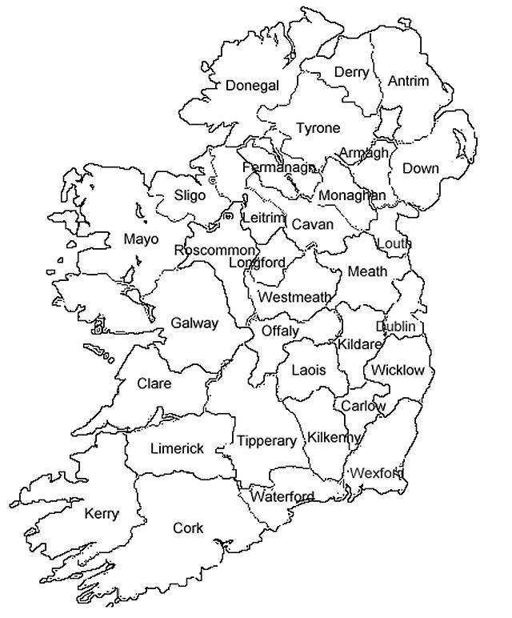
Kohalikud haridusnõustamis-keskused täiskasvanutele
40 nõustamiskeskust üle riigi
Asuvad 16 kohaliku omavalitsuse haridusameti juures ja Waterfordi Tehnoloogiainstituudis
Täiskasvanute haridusnõustaja
Täiskasvanute haridusnõustamise infospetsialist
Täiskasvanute haridusnõustamise koordinaator

Slide 8
Nõustamise kvaliteediraamistik (NGF2007)
Teavitus,
soovitused,
nõustamine,
õpetamise ja õppe hindamine,
võimaluse pakkumine,
toetamine.
Võrgustiku töö,
tagasiside andmine,
kontroll,
mentorlus,
süsteemi uuendamine.

Slide 9
Põhimõtted (NGF 2007)
Ligipääsetavus,
asjakohasus,
konfidentsiaalsus,
võrdsed võimalused,
erapooletus,
isiku enda vastutus.
Integreeritus,
kindlad kvaliteedistandardid,
meeskonnatöö,
läbipaistvus,
kaebustega tegelemine.

Slide 10
Täiskasvanute haridusnõustamise töötajate kvalifikatsioon
Täiskasvanute haridusnõustamise koordinaator/ nõustaja
Lisaks kõrgharidusele vajalik nõustamisalane kvalifikatsioon
Riikliku kvalifikatsiooniraamistiku tase 8 või 9
Täiskasvanute haridusnõustamise infotöötaja
Täiskasvanute nõustaja tunnistus (teooria ja praktika)
Riikliku kvalifikatsiooniraamistiku tase 6

Slide 11
Kohalike haridusnõustamis-keskuste nõustamismudel
asuvad kohalike omavalitsuste haridusosakondade juures;
konkreetsed sihtgrupid;
integreeritud nõustamismudel;
ettevalmistav, sisenemis-, jätku- ja väljumiseelne etapp;
isiklik, haridus- ja kutsealane nõustamine.
Teevad koostööd kohalikul tasemel, täitmaks sihtgrupi erinevaid nõustamisvajadusi, kasutades erinevaid metoodikaid, seal hulgas teavitus, individuaalne nõustamine, grupinõustamine;

Slide 12
Kohalikud nõustamiskeskused – nõustamine ja teavitus lähedal
Nõustamine
Individuaalne nõustamine,
grupid,
seminarid,
täiskasvanuhariduse messid.
Haridusalane teavitus
kohalikul ja riiklikul tasemel
Ressursid
infotehnoloogia, teabelehed, teatmikud jne
Toetused
rahastus, õigused, stipendiumid
Notes:
Fact sheets / visuals -can provide initial info but the guidance will then qualify that info for the individual’s circumstances.
Eg group of ITABE people all working towards level 2……For progression possibilities – maybe into BTEI – the whole group will not have the same entitlements to access BTEI!
Eg VTOS applications – have to be 6 months unemployed etc – can deal with DSFA to look at individuals situation if they are 5 months / 3 weeks unemployed
Cant always generalise the information – still needs to be interpreted for each person.
Developing a relationship with the AEGS -
– factsheets can be developed for your service

Slide 13
Haridus/
karjääri planeerimine
Karjäär/
kutseharidus
Õppija
Sotsiaalne areng
Isiklik areng

Slide 14
Mis on täis- kasvanute nõustamine?
Täiskasvanute haridusnõusta-mine
Kutsealane
Psühholoogi-line
Sotsiaalne
Isiklik
Haridusalane
Teavitamine

Slide 15
Täiskasvanute nõustamise protsess
Isiklikud prob-leemid
Hariduslik
taust,
ootused
Kutse-alane taust, ootused
Otsustus-protsess
Plaanid/
konsultat-sioonid/ tagasiside
Ülevaade/
kokku-võtted
Teavitus

Slide 16
Tõkked haridussüsteemi naasmisel
Varasem negatiivne kogemus haridussüsteemist;
puudulik kirja- ja arvutamisoskus;
IKT-oskuste puudumine;
perekondlikud kohustused;
lapsehooldus;
reisimine;
keelebarjäärid;
kodakondsusprobleemid – põgenik/ varjupaigataotleja.

Slide 17
Suunised ja koordineerimine
Guidelines for Guidance in Intensive Tuition of Adult Basic Education (ITABE) (suunised nõustamiseks põhihariduses)
Literacy Awareness Training for guidance staff /Guidance Awareness Training for literacy and Adult education staff (nõustamispersonali teadlikkuse tõstmine kirjaoskusprobleemidest)
AEGI Operational Guidelines (2012) (täiskasvanute nõustamiskeskuste tegevusjuhised)
Guidelines for the Integration of Contracted Guidance Staff Within the AEGI (suunised alltöövõtjaina töötavate nõustajate lõimimiseks)
NCGE – AEGI Guidelines on the Provision of Adult Educational Guidance Services to clients aged 16 and 17 years old (suunised haridusalase nõustamisteenuse osutamiseks 16-17-aastastele)

Slide 18
Koostöö ja lõimumine täiskasvanuhariduses
Planeerimine;
konsultatsioon kursuste koordinaatoriga/ juhendajaga;
pidev asjakohase info vahetus;
osapoolte kohustuste välja selgitamine/ konfidentsiaalsus;
üksikisiku vajaduste märkamine grupis;
vastavus grupi tasemele;
tagasiside kursuste koordinaatorile/ juhendajale.
Notes:
the level the group is at
What modules / projects they are currently doing?
What information is relevant ?

Slide 19
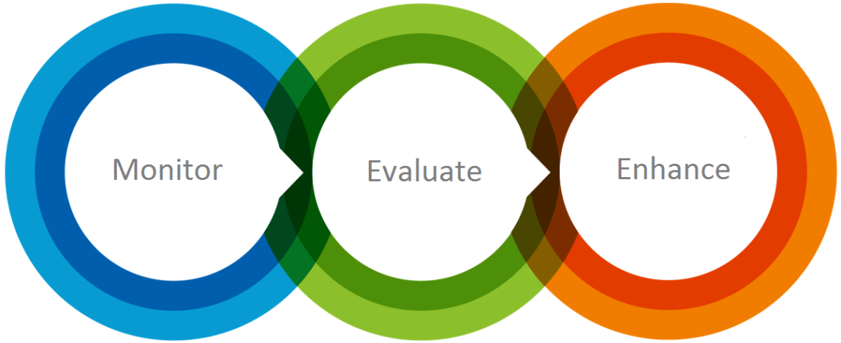
Kvaliteedi tagamine,
jälgimine ja hindamine
Kvalitatiivsed ja kvantitatiivsed aruanded,
juhtumiuuringud,
järelvalve nõustamise üle,
suunised,
pideva ametialase arenguvõimaluse pakkumine.

Slide 20
Nõustamiskeskuste statistika
Andmebaas – täiskasvanute nõustamise haldussüsteem
Kliendiinfo haldamine ja teenuse aruandlus
Kvantitatiivsed aruanded - statistika
Kvalitatiivsed aruanded
Teenuse osutamine
Klientide probleemid
Personali pidev ametialane areng
Juhtumiuuring kogemuste jagamiseks

Slide 21
Riikliku Haridusnõustamise Keskuse täiskasvanute nõustamise haldussüsteemi andmebaasi statistika 2014
Individuaalse nõustamise läbinuid - 17369;
grupinõustamise läbinuid – 27454;
grupinõustamise järgselt individuaalse nõustamise läbinuid – 3357;
päringuid – 13998;
kokku – 55464.

Slide 22
Riikliku haridusnõustamise keskuse tugi kohalikele nõustamiskeskustele
Nõuandev grupp haridusministeeriumi juures;
kvalitatiivne ja kvantitatiivne aruandlus;
töötajate pidev ametialane areng;
täiskasvanute nõustamise haldussüsteem – riiklik andmebaas – kvalitatiivsed ning kvantitatiivsed andmed;
nõustamisteenuse edasise arendamise töögrupid;
online käsiraamat ja materjalid;
tegutsemissuunised.

Slide 23

nõustamis-keskustele
SOLAS-e ja haridusministeeriumi ühine täiendkoolitusstrateegia suuniste kavand;
täiendkoolitusalane nõustamisteenus, et kaasata kohalikke nõustamiskeskusi, erinevaid (vabahariduslikke) koolituskursusi jms;
luua ametlik täiendkoolitusalase nõustamise kvaliteedi hindamise süsteem;
täiustada nõustamismudeleid, et täita õppijate vajadusi;
ametlik andmejagamissüsteem sotsiaalministeeriumiga.
Notes:
Generation Emigration

Slide 24

Et sellele kaasa aidata, riiklik haridusnõustamise keskus toetab, teeb koostööd, teavitab ja nõustab teisi valitsusasutusi ning organisatsioone nõustamisteemadel, et toetada kohalikke nõustamiskeskusi tulevase täiendkoolitusalase nõustamisteenuse loomiseks

Slide 25
Olulised lingid
www.ncge.ie
http://www.ncge.ie/further-education/
http://www.ncge.ie/uploads/AEGI_Operational_Guidelines_2012__FINAL.pdf
http://www.education.ie/en/Publications/Policy-Reports/Further-Education-and-Training-Strategy-2014-2019.pdf pg 112-114 Section 10
http://www.ncge.ie/uploads/Guidelines_re_integrating_contracted_guidance_staff_201114.pdf
http://www.ncge.ie/uploads/NCGE__Guidelines_Provision_of_AEGS_to_16_and_17_Year_Olds__March_2014.pdf
www.solas.ie
http://www.ncgeadultguidance.ie/

Slide 26
Go raibh maith agaibh!
Thank you!
Aitäh
Jennifer.mckenzie@ncge.ie

